Slide 1
Administration & Sécurité des Systèmes d’Exploitation
Année Universitaire
2022-2023

Slide 2
Chapitre I: Introduction aux Systèmes Linux
ASSEU

Slide 3
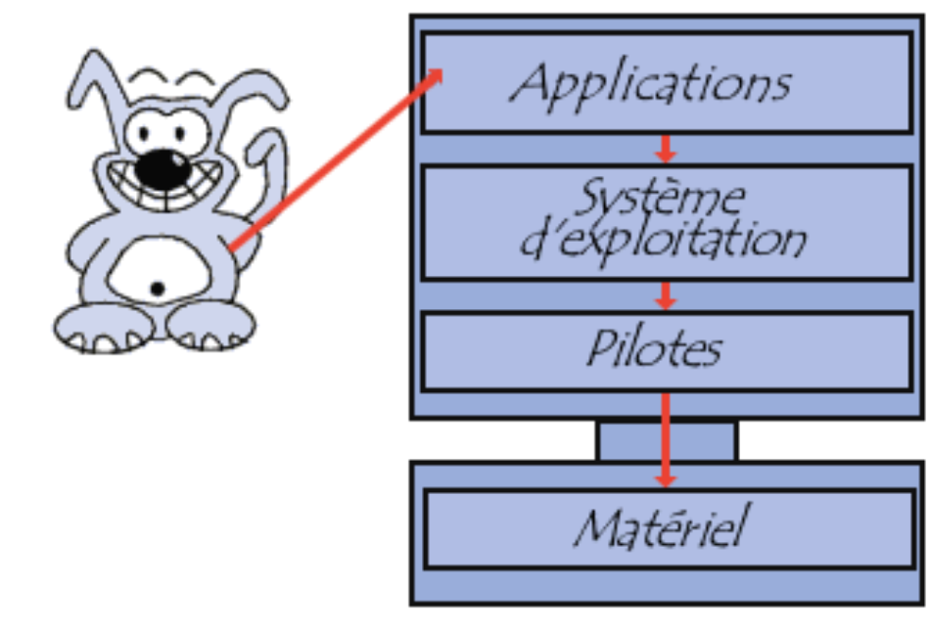
Système d’exploitation (OS)
Un système d'exploitation, ou OS (Operating System), définit un ensemble de programmes chargé d'établir une relation entre les différentes ressources matérielles, les applications et l'utilisateur.
Utilisateur
Notes:
L'utilisateur utilise des applications —> chaque application consomme des ressources (memoire, pros), comment cette application peut accéder aux ressources —> OS s’en charge!!

Slide 4
Rôle de l’OS
Gestion du processeur : allocation du processeur entre les différents programmes grâce à un algorithme d’ordonnancement.
Gestion de la mémoire vive (RAM) : gérer l'espace mémoire alloué à chaque application s'exécutant sur la machine.
Gestion de l'exécution des applications : le système d'exploitation est chargé de la bonne exécution des applications en leur affectant les ressources nécessaires à leur bon fonctionnement.

Slide 5
Rôle de l’OS
Gestion des entrées/sorties : le système d'exploitation permet d'unifier et de contrôler l'accès des programmes aux ressources matérielles par l'intermédiaire des pilotes (appelés également gestionnaires de périphériques ou gestionnaires d’entrée/sortie).
Gestion des fichiers : désigne l’organisation hiérarchique des fichiers au sein d’un système d’exploitation.

Slide 6
Composants de l’OS
OS
Noyau
Interpréteur de commande
Système de fichier
Notes:
Chaque Os se comporte les composants suivante

Slide 7
Composants de l’OS
Noyau, Kernel : couche logicielle la plus interne du S.E dédiée à la gestion des composants matériels : processeur, mémoire, périphériques, etc.
Interpréter de commandes : il vérifie, interprète les commandes, exécute et renvoie les réponses.
Il envoie des appels au kernel en fonction des requêtes des utilisateurs (intermédiaire entre utilisateur & kernel).

Slide 8
Composants de l’OS
Fichier : objet recevant et délivrant des données, constitué d’une chaîne de caractères non structurée.
Système du fichier : permet d'enregistrer les fichiers dans une arborescence.

Slide 9
Architecture de l’OS
Notes:
L'ensemble de composant permet de définir l’architecture suivante d’un OS

Slide 10
Exemple de systèmes d’exploitation
Atari en 1985
OS/2 en 1987
Mac OS
MS-DOS
Windows
UNIX
GNU/LINUX

Slide 11
Exemple de systèmes d’exploitation
UNIX
CentOs
GNU/LINUX
Debian
RedHat
Ubuntu
Notes:
Terminologies —> on va essayer de relever les nuances entre les termes.

Slide 12
Unix Vs Linux
UNIX est un nom protégé par le droit d’auteur (Payant!!!).
Seules les grandes entreprises sont autorisées à utiliser ce nom. IBM AIX, Sun Solaris et HP-UX sont tous des systèmes d’exploitation de type UNIX.
La date du 1er janvier 1970 est considérée comme étant la date de naissance du système Unix.
UNIX est un système propriétaire.
Notes:
Les logiciels propriétaires sont les logiciels dont une licence, souvent payante, ne donne qu'un droit limité d'utilisation. On n'a la plupart du temps accès qu'aux binaires de ces logiciels.

Slide 13
Unix Vs Linux
Richard Stallman, un chercheur en intelligence artificielle au MIT a lancé un projet GNU, l’idée est de créer un OS open source, copie de UNIX.
Richard travaillé sur les programmes de base (programme de copie de fichier, de suppression de fichier, éditeur de texte),
Linus Torvalds, un étudiant de l'Université de Helsinki (Finlande) a travaillé sur le noyau (KERNEL) de Unix pour créer un noyau compatible au norme POSIX.
—> Fusion de deux projet GNU/Linux pour donner naissance à LINUX.
Notes:
La norme POSIX est une famille de standards définie depuis 1988 par l'Institute of Electrical and Electronics Engineers (IEEE) formellement désignée par IEEE 1003, afin d’assurer la portabilité des logiciels. Ce standard avait joué un grand rôle pour appuyer le développement des système UNIX.
Les quatre premières lettres forment l’acronyme de Portable Operating System Interface, et le X exprime l'héritage UNIX de l'Interface de programmation.

Slide 14
Unix Vs Linux
Pour donner un cadre juridique aux logiciels du projet GNU, il écrit une licence, la GNU General Public License alias GPL.
Cette licence garantie les 4 libertés suivantes aux utilisateurs pour définir un logiciel Libre :
La liberté d'exécuter le programme, qu'elle que soit le but
La liberté d'étudier son fonctionnement, et de l'adapter à ses besoins.
La liberté de redistribuer des copies pour aider autrui.
La liberté d'améliorer le programme, et de partager ses améliorations avec autrui.

Slide 15
Unix Vs Linux
Un logiciel libre:
est toujours Open Source
n’est pas forcément gratuit
doit être conforme à la licence GPL (General Public License). Licence GPL est contaminante.
GNU/Linux est un OS libre.

Slide 16
Avantages de GNU/Linux
Gratuité du noyau et de certaines application utilisateurs.
Diffusion ouverte permettant un enrichissement constant.
Compatibilité POSIX.
Multi-utilisateurs.
Multitâches.
Notes:
Système Multitâches
C’est un système qui ne permet d’avoir plusieurs tâches présentes et simultanément active à un moment donné dans la MC. Ces tâches sont totalement indépendantes les unes des autres,
Le SE permet de partager le temps du processus entre plusieurs programmes qui semblent s’exécuter simultanément,

Slide 17
Distributions Linux
Une distribution Linux présente un OS complet contenant un ensemble cohérent de logiciels, qui sont généralement libres, assemblés autour du même noyau Linux.
Différentes distributions Linux ont été crées :
Debian
Red Hat
…

Slide 18
Gestion des versions du noyau
Le numéro de version d’un noyau comporte trois segments :
Exemple: Linux version 2.6.9-1.667 -> sous forme de x.y.z-w.t
x= Version majeure, y= version mineure, z=sous-version W.t= revision

Slide 19
Gestion des versions du noyau
Version Majeure : indique un changement majeur dans le noyau. Linux est passé en version 1 en 1994 et la version 2 actuelle depuis 1996.
Version Mineure (patchlevel) : permet d’identifier le niveau de développement dont est issu le noyau. Ces versions, que l’on peut qualifier de principales, déterminent alors l’architecture et les fonctionnalités du noyau
Sous-version (sublevel) :Il existe une notion de sous-version qui fait état de l’avancement du développement pour une même version principale.
Révision (extraversion) :Un quatrième numéro à été introduit pour les corrections de bogues dans une même sous-version.

Slide 20
Gestion des versions du noyau
La version mineur indique la stabilité d’une version, Si le numéro mineur est :
Une valeur paire, alors il désigne une version stable.
Une valeur impaire donc il s’applique à une version de développement, également appelée version en bêta test.

Slide 21
Gestion des versions noyau
Nous prenons l’exemple du noyau suivant : 2.6.13-1.12
2 est la version majeure
6 est la version mineure (version stable)
13 est le numéro de sous-version
1.12 indique le numéro de révision

Slide 22
Distributions Linux
Unix
GNU/Linux
Debian
Red Hat
Others
Famille de distribution
Ubuntu
Cent OS
Fedora
Distribution

Slide 23
Méthodes d’exploitation des SE GNU/Linux
Installation native sur une partition de disque dur
Installation sur une machine virtuelle
Exploitation à partir d’un live CD

Slide 24
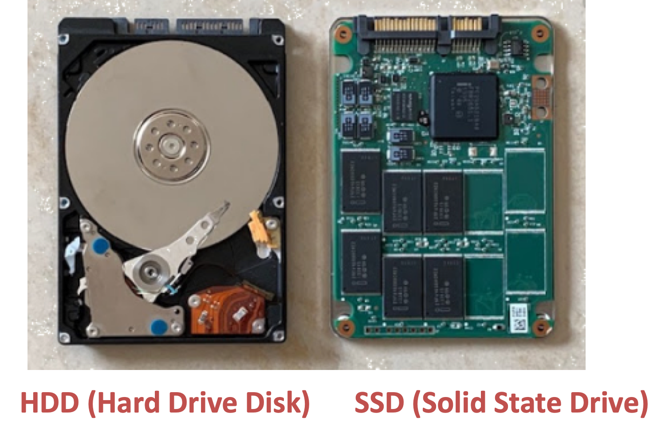
Installation Native : Disque dur (Vue physique)

Slide 25
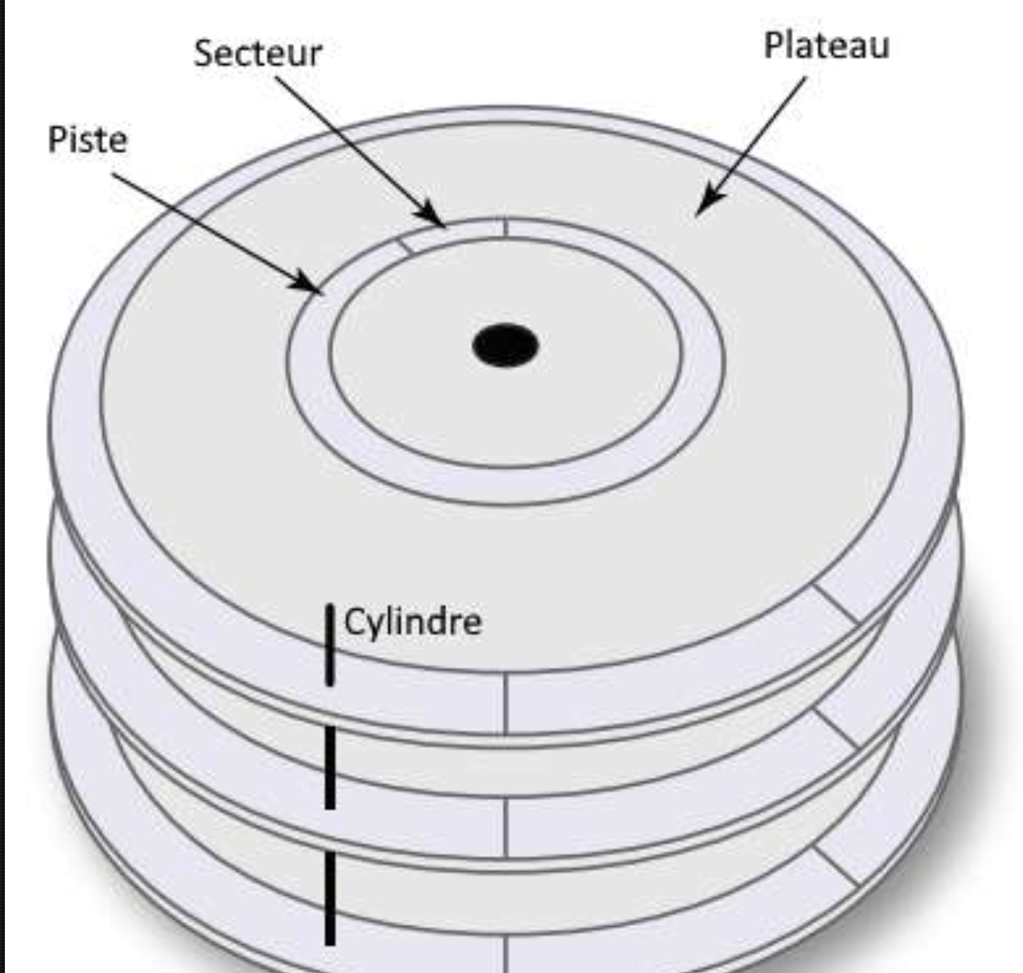
Installation Native : Disque dur HDD

Slide 26
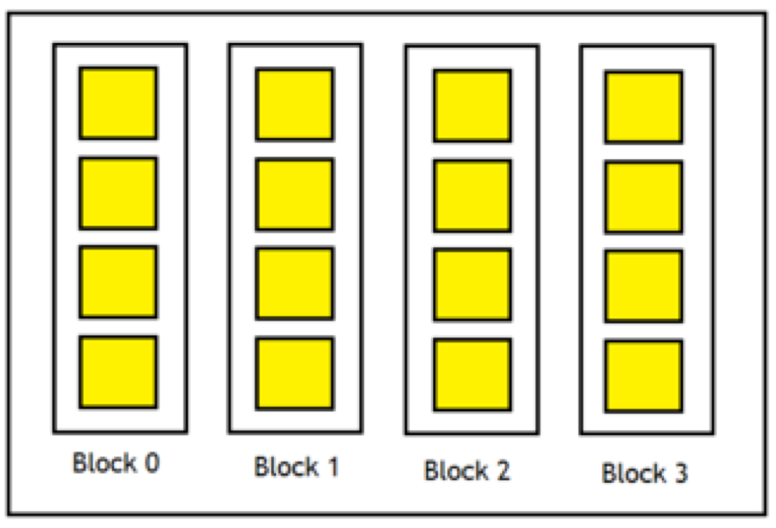
Installation Native : Disque dur SSD
Notes:
une mémoire flash == plateau
des pages, Les pages sont groupées sous forme de blocs (un bloc contient par exemple 512 pages).

Slide 27
Installation Native :Disque dur (Vue logique)
Une partition est une partie d'un disque dur destinée à accueillir des fichiers.
Le partitionnement est un fractionnement d'un disque dur réel (matériel) en plusieurs disques virtuels (logiciels).
Les partitions sont indépendantes. Cela sert par exemple à installer des systèmes d’exploitation différents.

Slide 28
Installation sur machine virtuelle : Virtualisation
Ensemble de techniques visant à faire fonctionner plusieurs systèmes d’exploitation sur le même matériel
La virtualisation se base sur 3 points:
L’abstraction des ressources informatiques
La répartition des ressources par l’intermédiaire de différents outils, (être utilisées par plusieurs environnements virtuels)
La création d’environnements virtuels

Slide 29
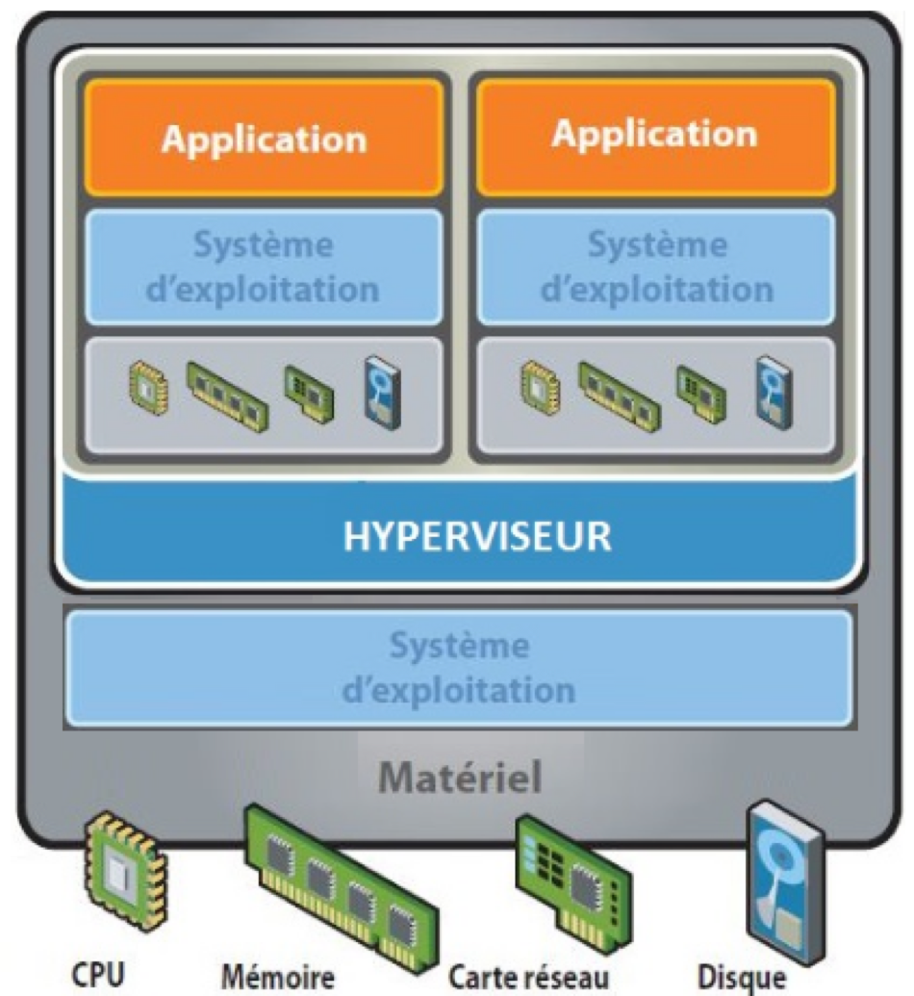
Installation sur machine virtuelle : Virtualisation

Slide 30
Installation sur machine virtuelle : Virtualisation
Hyperviseur (VM Moniteur)
La couche logicielle rendant la virtualisation possible
Permet de créer et d'exécuter des machines virtuelles.
S’exécute au dessous de tous les VMs pour les gérer
Host (Hôte)
Plateforme sous-jacente qui accueille les VMs
Peut être du matériel ou matériel + OS accueillant le VM
Guest (Invité)
Logiciel s’exécutant dans l’environnement de la VM (généralement un OS)

Slide 31
Exploitation à partir d’un live CD
Un live CD ou CD autonome est un CD qui contient un système d’exploitation exécutable sans installation, qui se lance au démarrage de l’ordinateur.
Par extension, live CD désigne un système d’exploitation présent sur un support externe amorçable. Les supports de stockage typiques sont le CD, le DVD et la clé USB.

